Slide 1
網路圖書館借閱
資料庫建置 林珈宇 406418177
前後端實作 林菁雯 205417065
投影片製作 林菁雯 & 林珈宇

Slide 2
系統需求
圖書館製作一個網路會員書籍借閱系統,會員可在網路上借閱書籍。此一系統的資料需求
如下:
1. 會員 (Member):會員編號 (MId)、身分證 (ID)、姓名 (Name)、電話 (Phone),會員編號唯一。
2. 訂單 (Order):訂單編號 (OId)、訂單日期 (Odate)、訂單狀態 (OStatus),訂單編號唯一。
3. 訂單明細 (Detail):借閱日期 (DStart)、借閱天數 (DTime)、歸還日期 (DEnd)。
4. 書籍 (Book):書籍編號 (BId)、書名 (BName)、關鍵字(BKeyword),書籍編號唯一。
5. 取書地點 (Place):圖書館編號 (PId) 、地址 (PAddress) 、名稱 (PName),圖書館編號唯一。

Slide 3
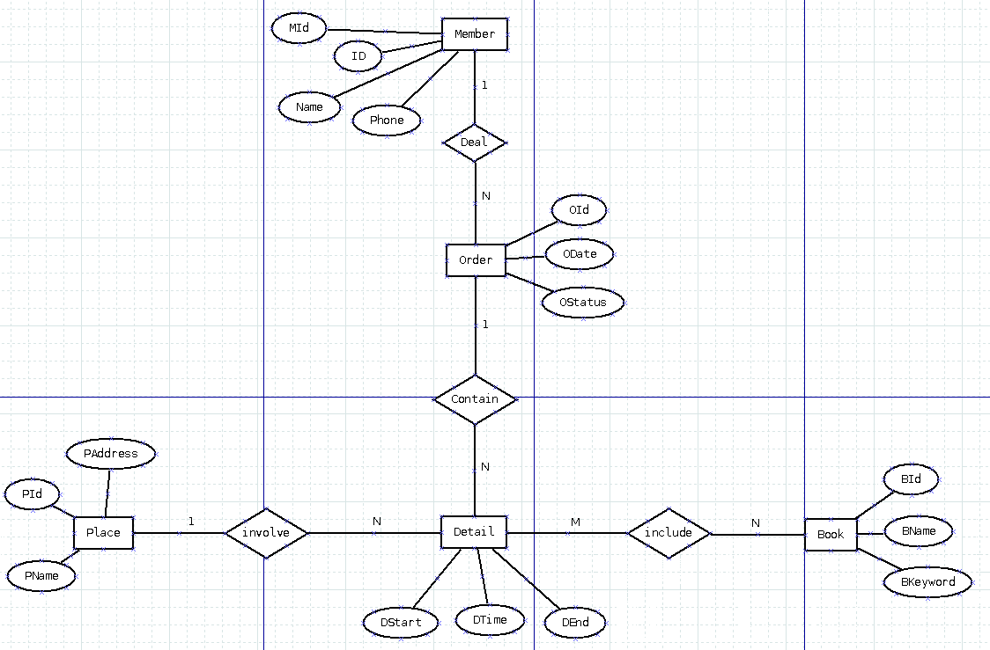
ER model

Slide 4
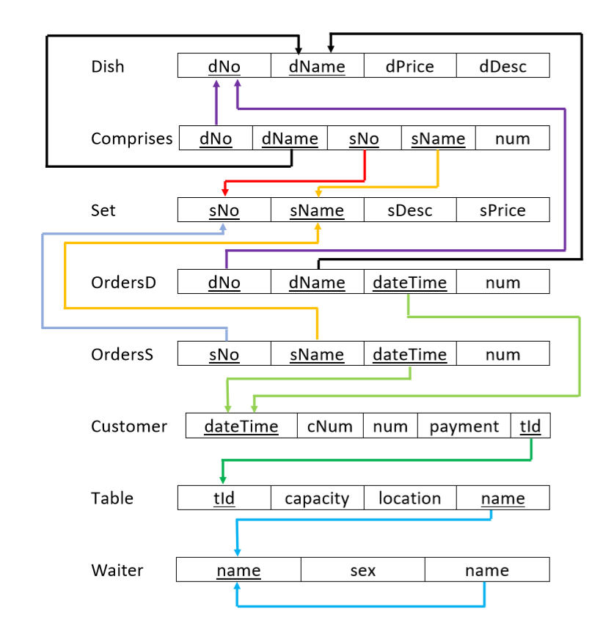
Relational Model

Slide 5
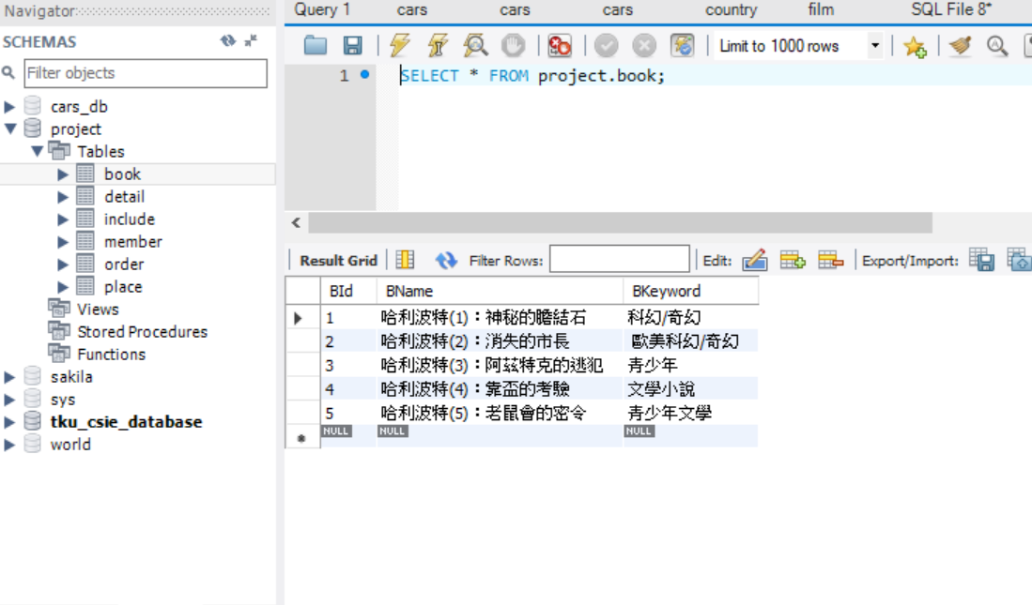
Testing data-book

Slide 6
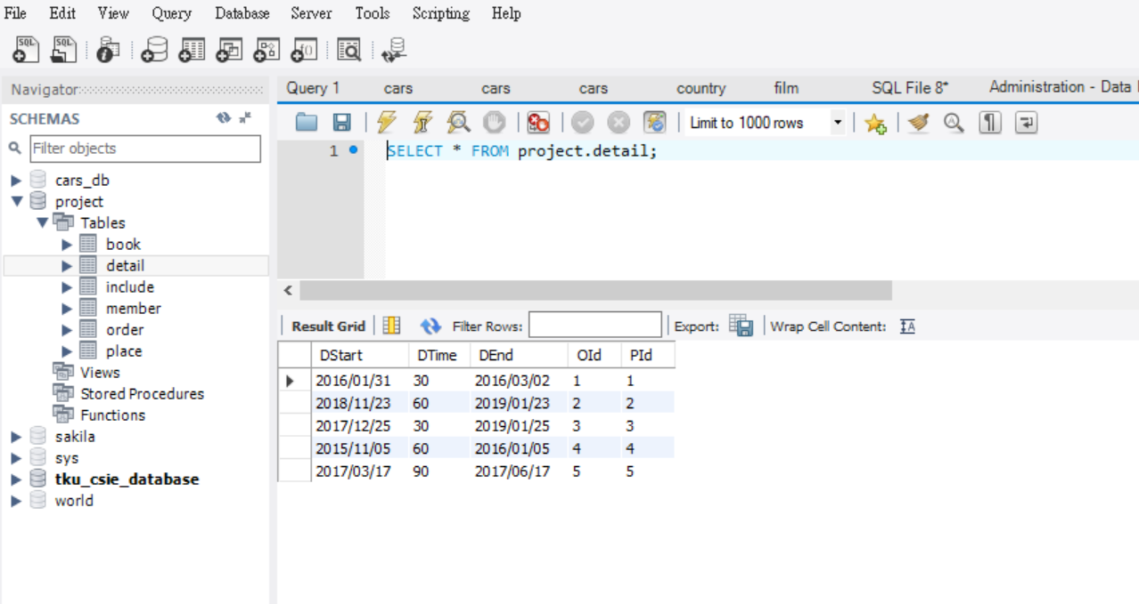
Testing data-detail

Slide 7
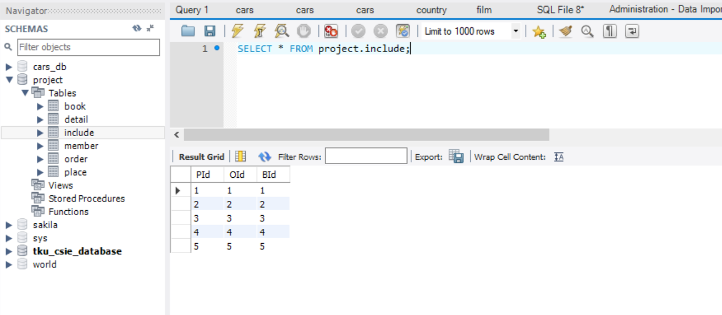
Testing data-include

Slide 8
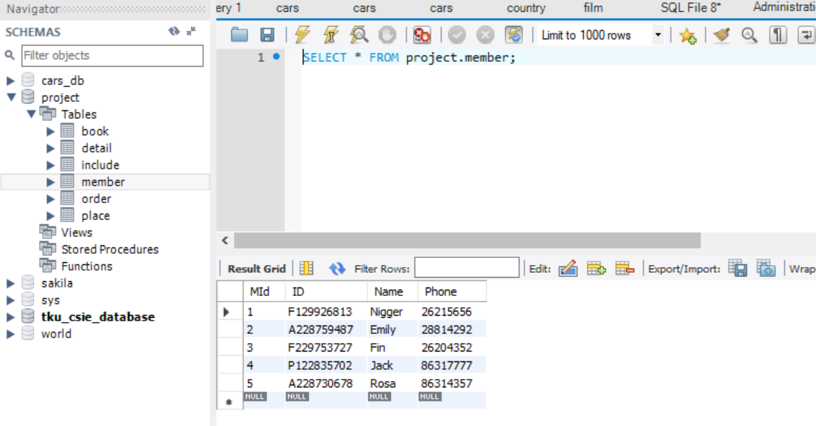
Testing data-member

Slide 9
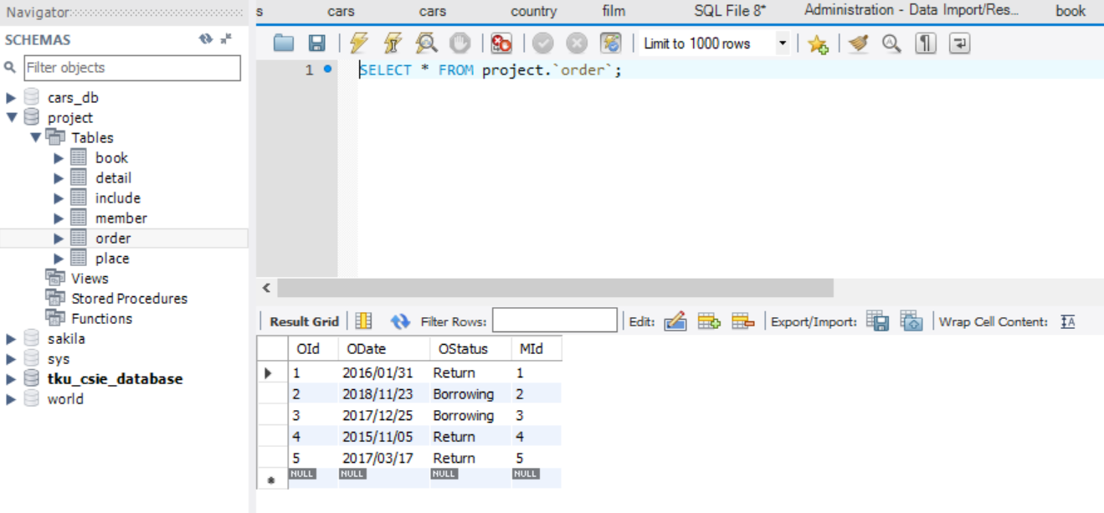
Testing data-order

Slide 10
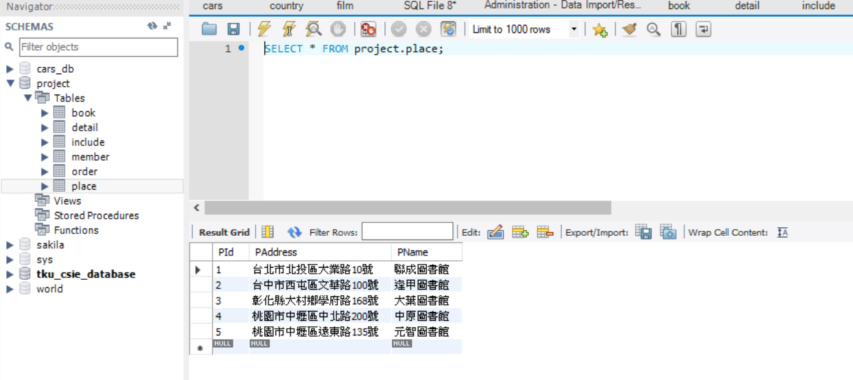
Testing data-place

Slide 11
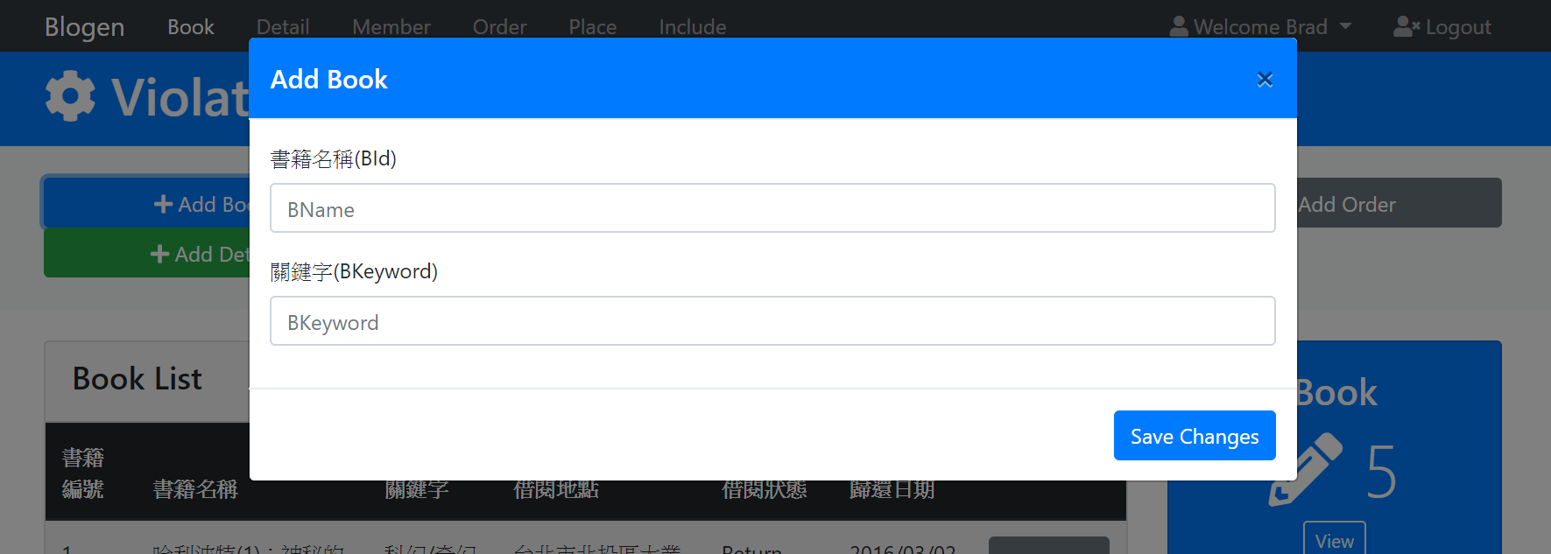
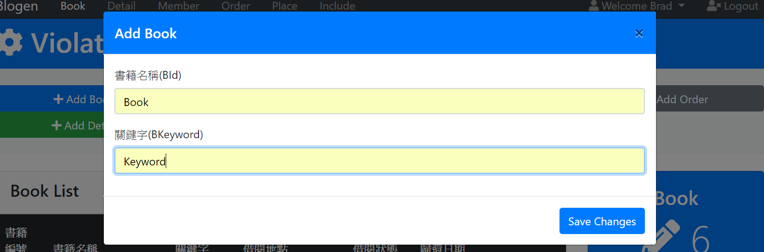
CRUD

Slide 12
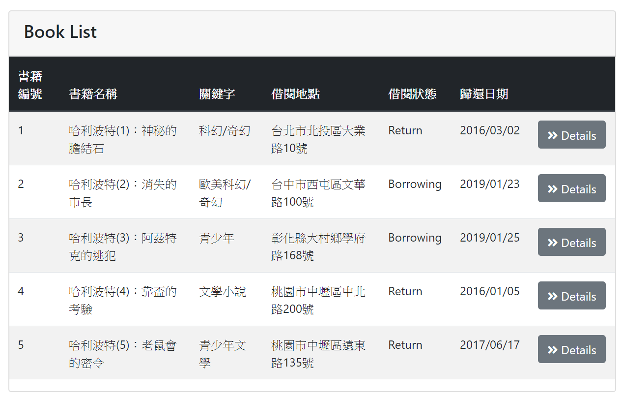
CRUD

Slide 13
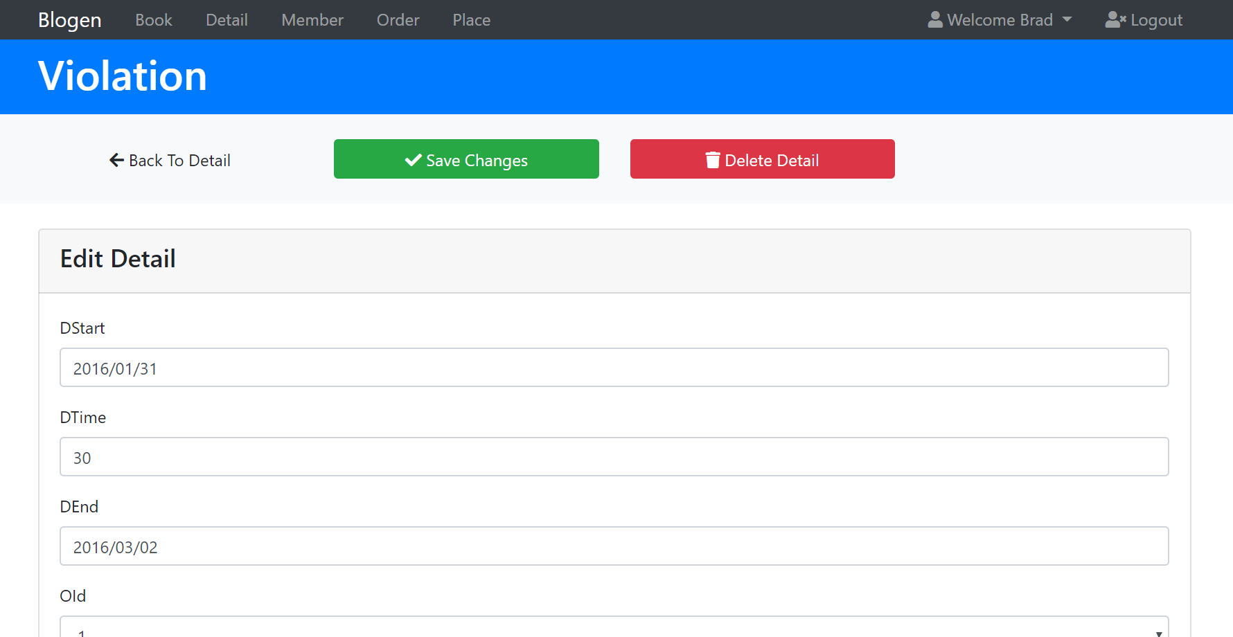
CRUD

Slide 14
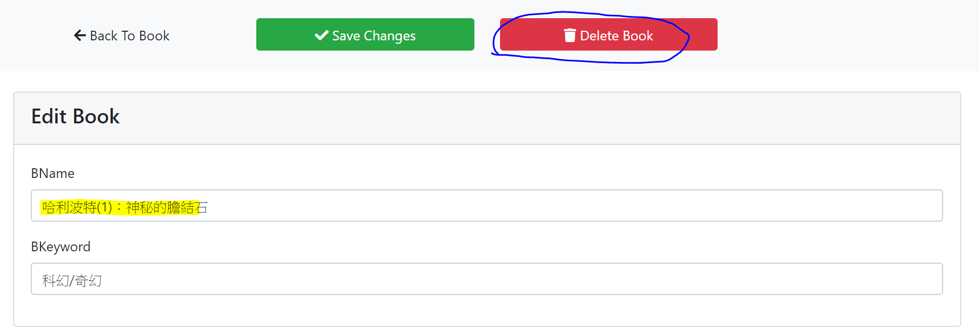
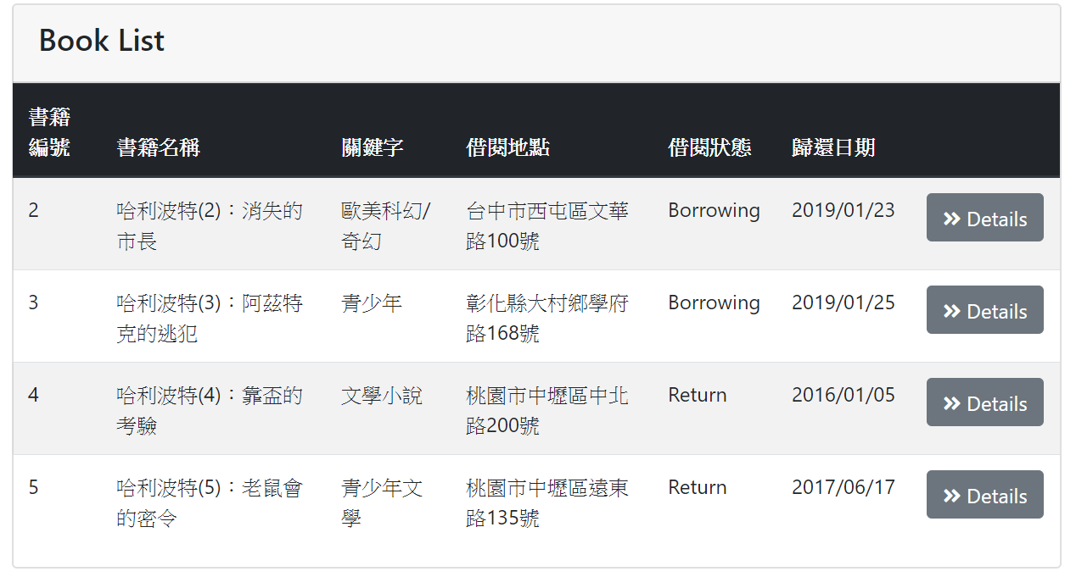
CRUD

Slide 15
自評完成度
100%

